Slide 1

Présentation
FUCHS Bastien
Analyste SEO pour le site web La chouette agence, entreprise webdesign basée à Lyon

Slide 2
Cahier des charges
Besoin de l’entreprise :
Améliorer le référencement du site web de l’agence qui n’apparaît qu’en deuxième page des moteurs de recherche
Tâches :
Analyse de l’état actuel du SEO
Réaliser un audit des problèmes rencontrés
En faire ressortir 10 recommandations pour améliorer le site
Parmi ces recommandations, au moins une sur la vitesse et la taille du site et une sur l’accessibilité sont demandées
Les mots clés « entreprise webdesign Lyon » doivent permettre au site d’être mieux classé dans les moteurs de recherche
Amélioration du SEO du site
Optimiser le site en appliquant les 10 recommandations à son contenu et son code source
Fournir le code complet de la version optimisée
Aucune erreur ni alerte au validateur W3C HTML et CSS
Comparaison des résultats
Etablir un rapport des recommandations en démontrant par des captures d’écran comparative entre la version actuelle et optimisée du site
Montrer le résultat global comparatif sur la performance, le SEO et l’accessibilité

Slide 3
Environnement de travail
Visual Studio Code (IDE)
Modification du code source
Github
Push du code source sur Github pour comparaison de la version actuelle et optimisée du site
Hébergement sur Github Pages pour une démonstration de comparaison des deux versions
Outils de developpement des navigateurs Google Chrome et Mozilla Firefox
Control visuel et test de modification des propriétés
Ligthouse (vérificateur de performance automatisé)
Analyse des problèmes rencontrés et comparatif
Wave (vérificateur d'accessibilité automatisé)
Analyse des problèmes rencontrés et comparatif

Slide 4
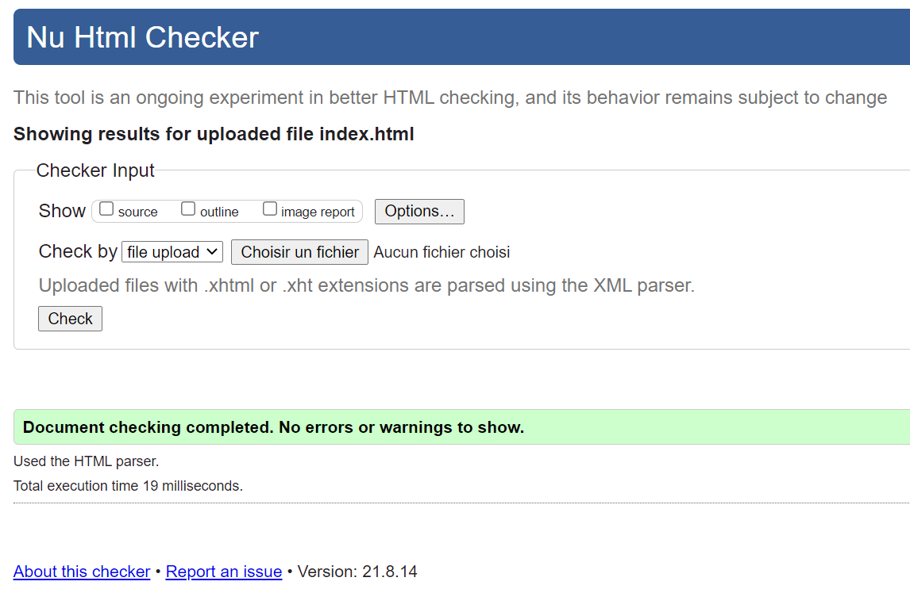
Validateur W3C - HTML
Lien : https://validator.w3.org/

Slide 5
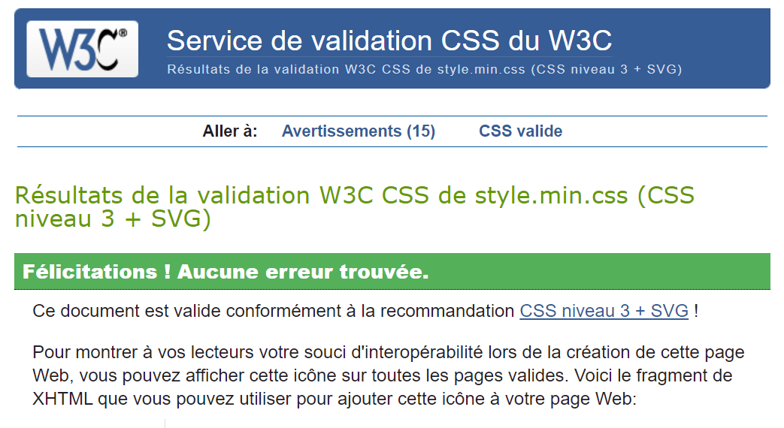
Validateur W3C - CSS
Lien: https://jigsaw.w3.org/css-validator/

Slide 6
Démonstration version optimisée
Design - Accessibilité - Performance - Responsive
https://fuchsbastien.github.io/FuchsBastien_4_optimisation/index.html

Slide 7
Audit SEO
Problèmes identifiés - Recommandations - Références
Audit SEO.pdf

Slide 8
Rapport d’optimisation
Comparatif des résultats – captures d’écran - Améliorations
Rapport Optimisation.pdf

